Slide 1

Název školy: Základní škola a mateřská škola Domažlice , Msgre B. Staška 232, příspěvková organizace
Autor: Mgr. Jindřiška Šmídová
Název : VY_32_INOVACE_19_Předpřítomný čas
Téma: Předpřítomný čas
Číslo projektu: CZ.1.07/1.4.00/21.1437
Sada: Angličtina 8. ročník

Slide 2
Anotace
Ročník | 8. ročník
Druh materiálu | Prezentace pro interaktivní tabuli
Pomůcky | Sešit, psací potřeby
Cíl (inovace) | Seznámení s předpřítomným časem
Metodické pokyny | Žáci si zapíší pravidla používání a tvorby předpřítomného času.

Slide 3
PŘEDPŘÍTOMNÝ ČAS PROSTÝ
PRESENT PERFECT SIMPLE

Slide 4
Předpřítomný čas
Předpřítomný čas vyjadřuje děj, který začal v minulosti a stále trvá nebo trvají jeho následky

Slide 5
Jak překládáme předpřítomný čas do češtiny ?
Přítomným NEBO minulým časem, podle konkrétního významu věty

Slide 6
KLADNÉ VĚTY
Podmět
HAVE/HAS
Příčestí minulé ( třetí tvar slovesa)

Slide 7
Co je to příčestí minulé ?
Třetí tvar nepravidelných sloves.
U pravidelných sloves má příčestí minulé stejný tvar jako minulý čas.

Slide 8

I have packed my bag. –
Zabalil jsem si tašku.
He has phoned us. –
Už nám telefonoval.

Slide 9
ZÁPORNÉ VĚTY
Podmět
HAVEN´T/HASN´T
Příčestí minulé ( třetí tvar slovesa)

Slide 10
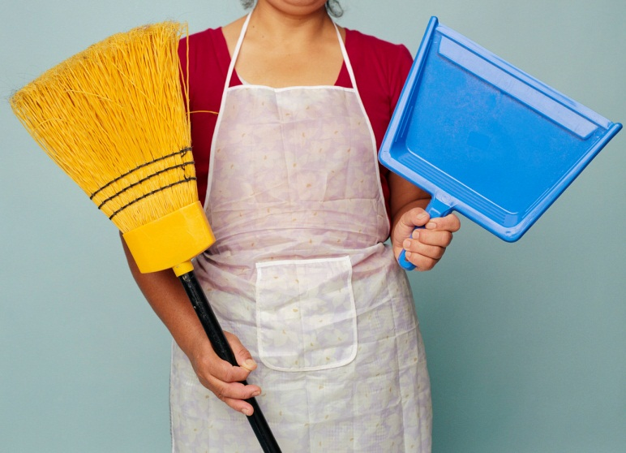
I haven´t packed bag.
Ještě jsem si nezabalil tašku.
He hasn´t tidied up the house.
Ještě neuklidil dům.

Slide 11
OTÁZKY A KRÁTKÉ ODPOVĚDI
HAVE/HAS
PODMĚT
Příčestí minulé ( třetí tvar slovesa)

Slide 12
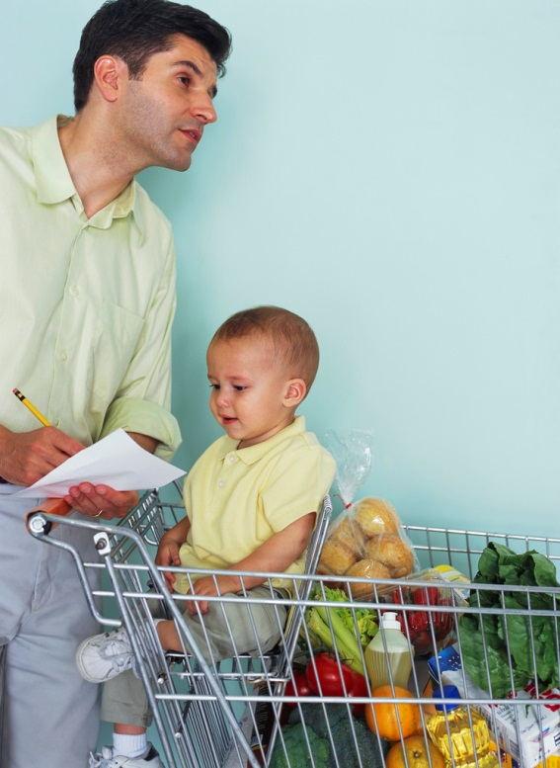
Have you done the shopping?
Už jsi nakoupil?
Yes, I have. No, I haven´t.

Slide 13
Citace
1.Ilustrace : www. office. microsoft.com

